Slide 1









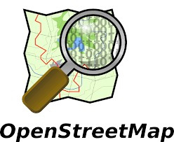





Grand Mapathon National 25 mars 2017
Cartographions le Sierra Leone !

Slide 2
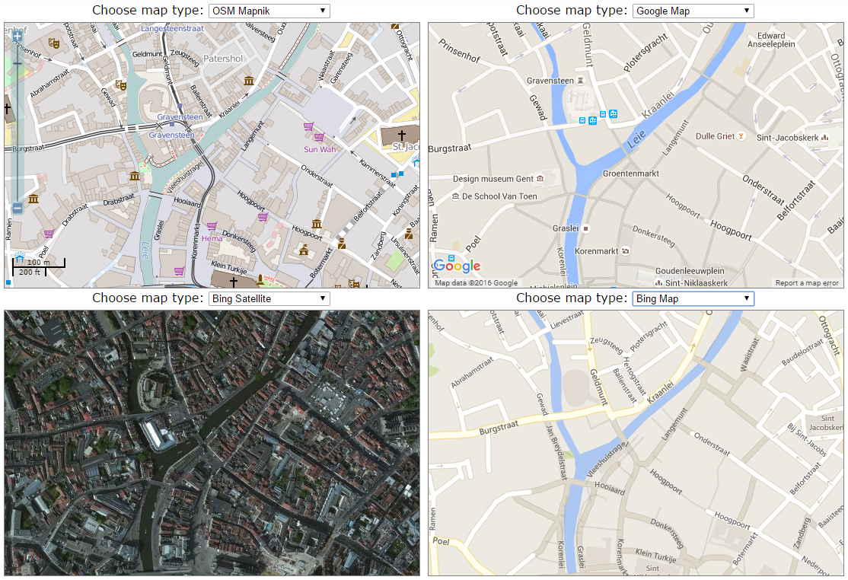
Notes:
En Europe occidentale, les territoires sont assez bien cartographiés; toutes les cartes sont à peu près équivalentes. Même si OSM parait plus détaillé dans ce cas.

Slide 3
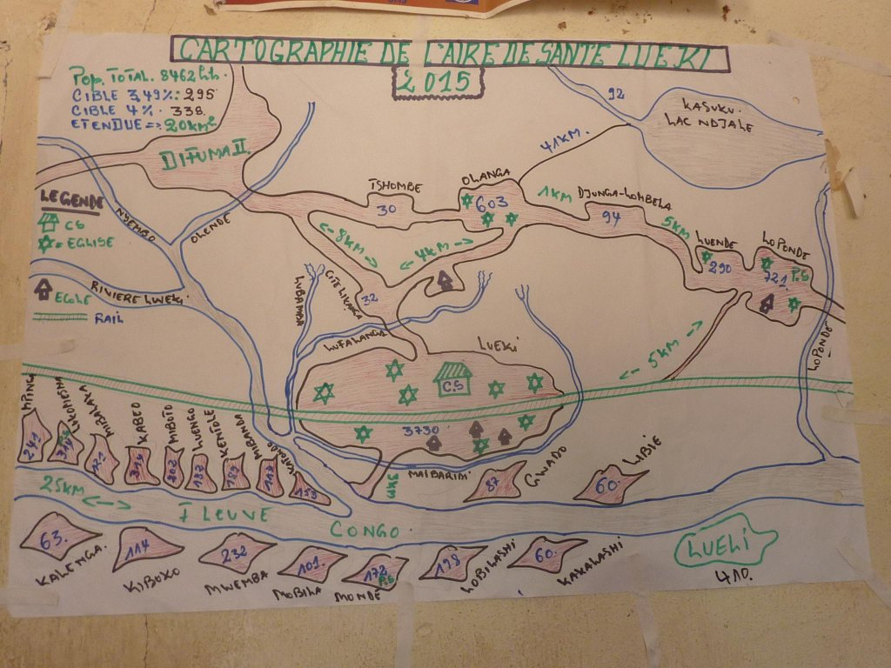
Notes:
Mais le monde n’est pas entièrement couvert de cartes détaillées. Dans certaines régions d’Afrique, il n’existe pas de cartes. Voici un exemple de carte venant Data without Borders en RDC utilisée pour plannifier la lutte contre une épidémie sur le terrain.

Slide 4
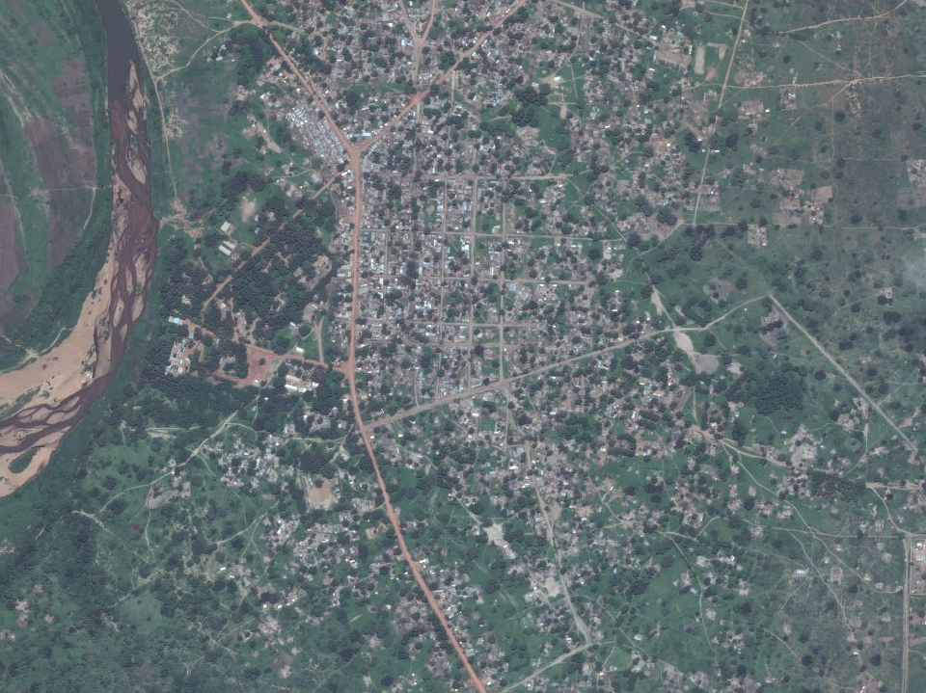
Photographie aérienne de Goré, Tchad
3 camps de réfugiés
Un endroit comme beaucoup d’autres en Afrique
Notes:
Mais lorsqu’on recherche une carte sur une petite ville reculée du Tchad, … ou sur un camp de réfugiés

Slide 5
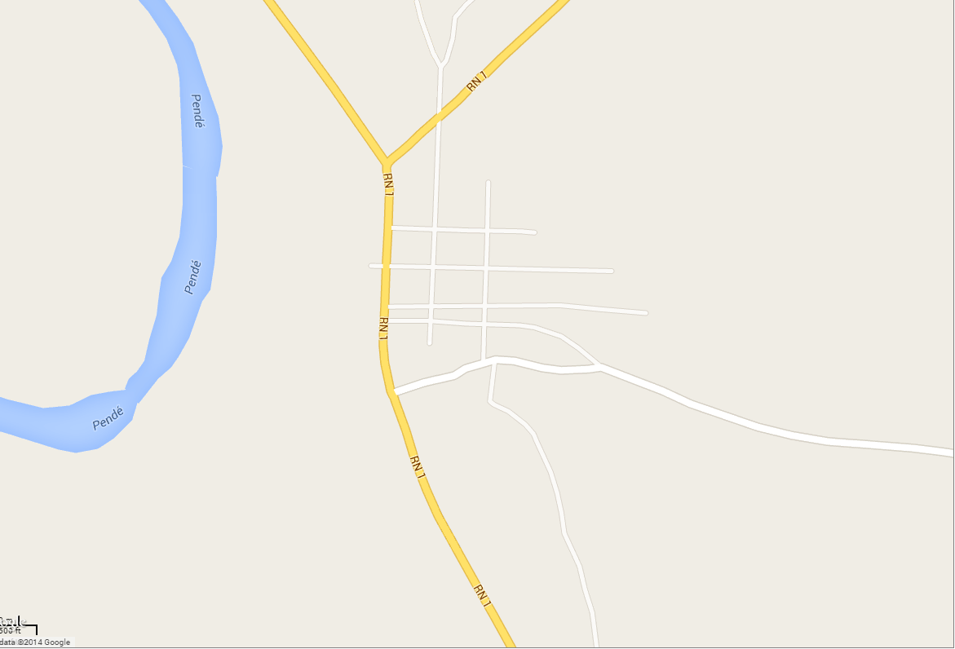
Goré, Tjaad op Google Maps
Notes:
Google Maps a peu intérêt à cartographier un tel territoire. Il y a peu d’argent à en retirer, les gens sont pauvres et n’utilisent pas Google Maps. Les gouvernements n’ont pas les moyens non plus de cartographier des territoires reculés.

Slide 6
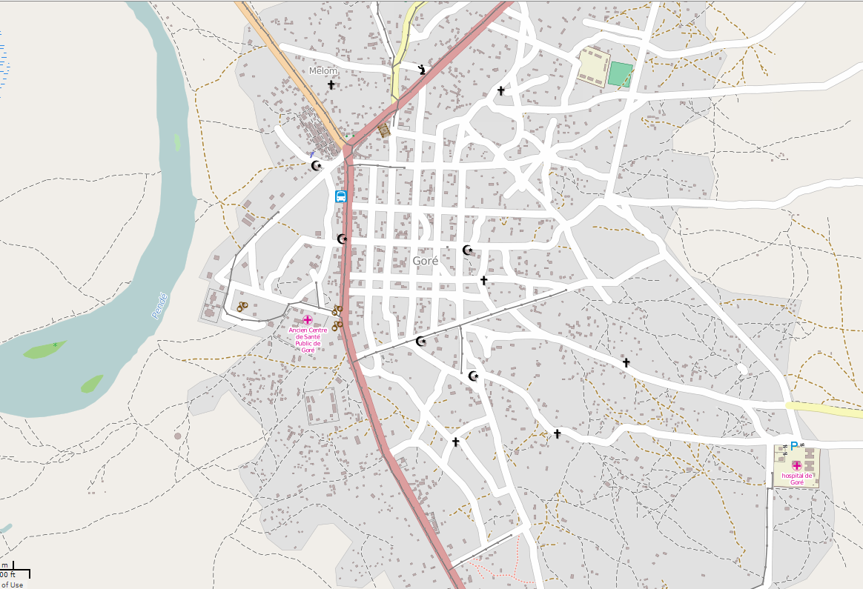
Goré, Tjaad op OpenStreetMap
Notes:
Mais voici comment cette petite ville reculée du Tchad apparait dans OpenStreetMap !

Slide 7
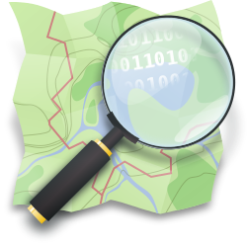
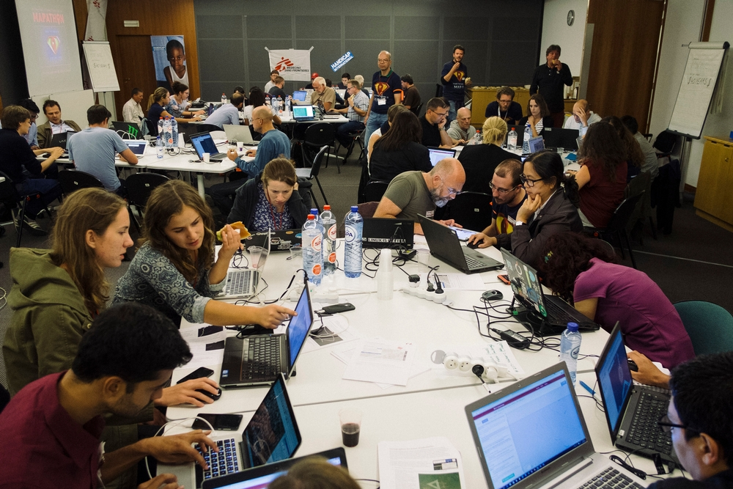
OpenStreetMap
Carte collaborative
Initiée en 2004
Cartographie par des volontaires
Sur base d’images satellitaires détaillées
Développement rapide
+ 600 000 volontaires partout dans le monde

Slide 8

OpenStreetMap
Notes:
Et voici le développement récent d’OSM en Afrique (2013-2015)

Slide 9

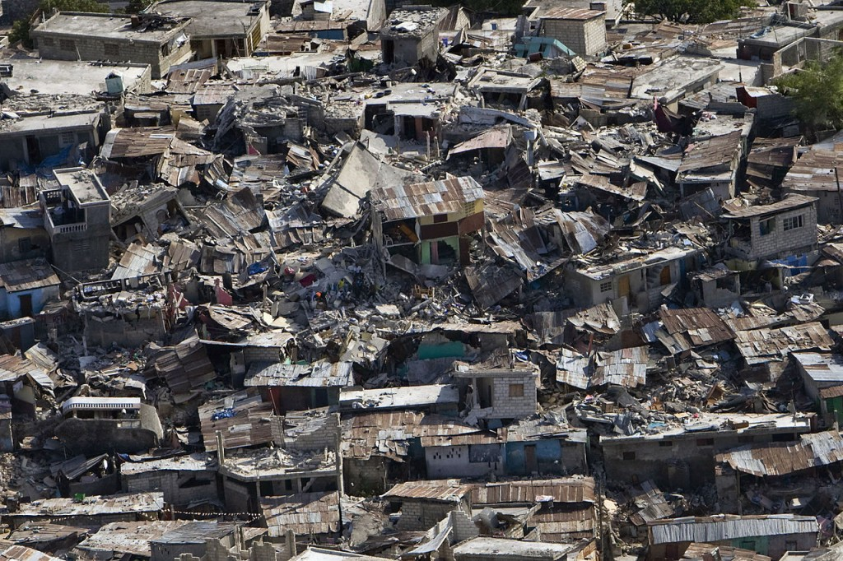
Humanitarian OpenStreetMap Team
Après séisme à Haïti en 2010, grand besoin de cartes pour la reconstruction
Création du projet HOT
Gère les demandes de cartographie des ONG telles Médecins Sans Frontières
Notamment lors des catastrophes naturelles
Vers les volontaires OSM
Participation individuelle tout le temps ou collective lors des mapathons

Slide 10
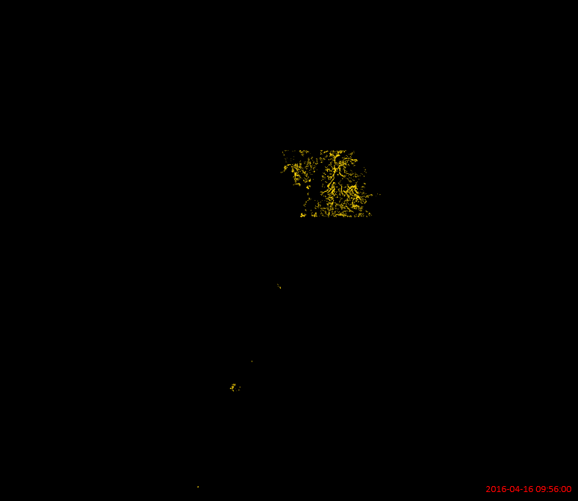
Notes:
Mapathon 2016
MSF confronté à une épidémie de rougeole au Sud-Kivu sur l’Ile d’Idwji en RDC
Pour stopper l’épidémie, ils doivent vacciner très rapidement 95% de la population.
Mais, comme pour beaucoup d’autres régions du monde, ils n’ont aucune carte détaillée de l’île permettant de localiser la population avec la précision requise pour ce type d’opération.
Moins d’une semaine après la demande de MSF émanant du terrain, les 23.244 bâtiments de l’île ont été cartographiés.

Slide 11
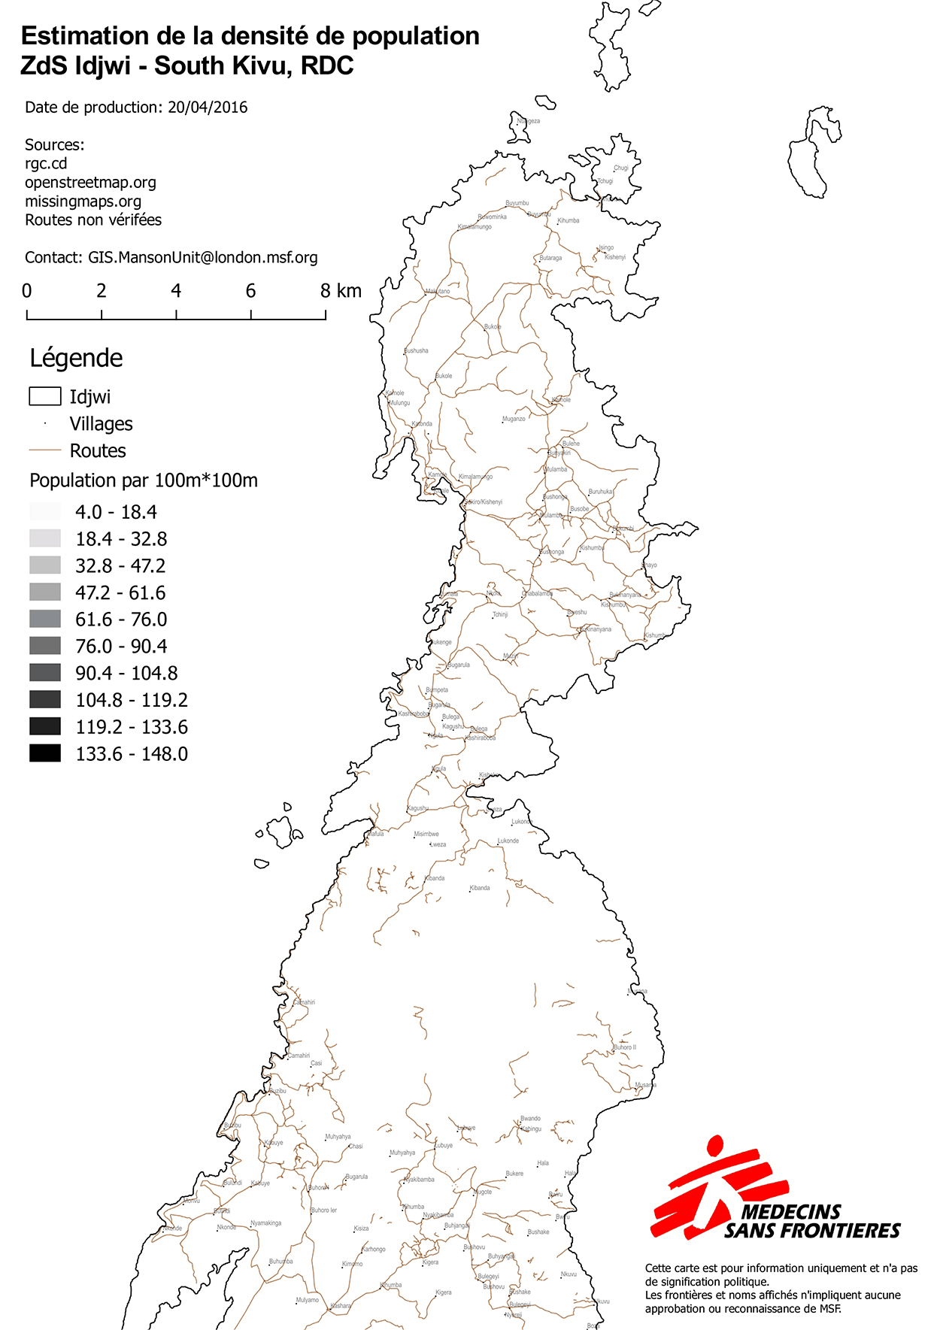
Notes:
La population a pu être vaccinée en utilisant les cartes produites lors du Mapathon

Slide 12
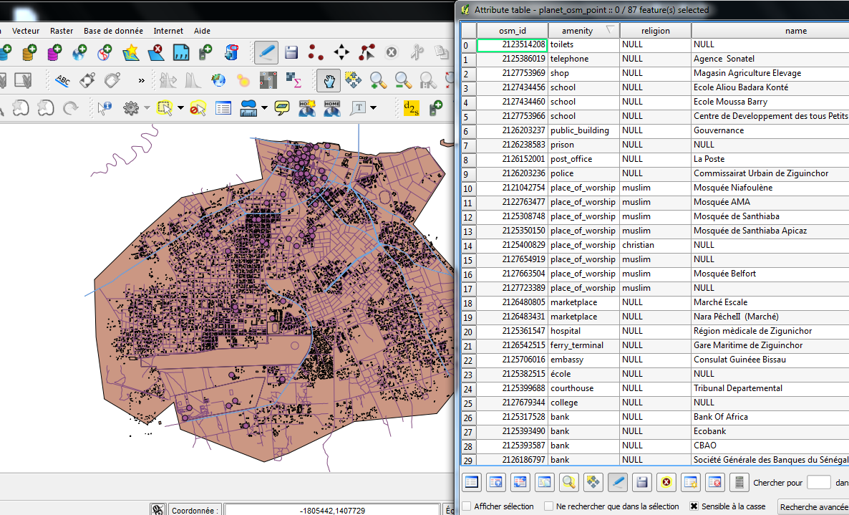
Pourquoi cartographier nous même avec OpenStreetMap ?
Rapide - nous sommes nombreux !
Indépendant – nous décidons ce que nous cartographions !
Libre – Ouvert – tout le monde peut utiliser les données librement !

Slide 13
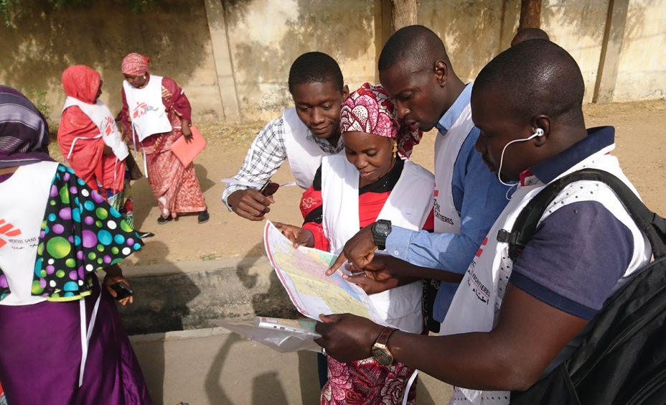
Cartographie en 4 étapes
3. Des volontaires complètent l’information sur le terrain
Des volontaires tracent des bâtiments et/ou des routes
Des volontaires expérimentés vérifient le travail effectué
4. Les cartes sont disponibles sur le terrain pour l’aide

Slide 14








Quand vous contribuez à la cartographie, vous aidez les ONG à résoudre des problèmes tels que :
Fournitures médicales et logistique
Maladies infectieuses (ex : Ebola)
Campagnes de vaccination
Maladies hydriques (ex : Choléra)
Malnutrition
Tremblement de terre
Ouragans/cyclones
Inondations

Slide 15
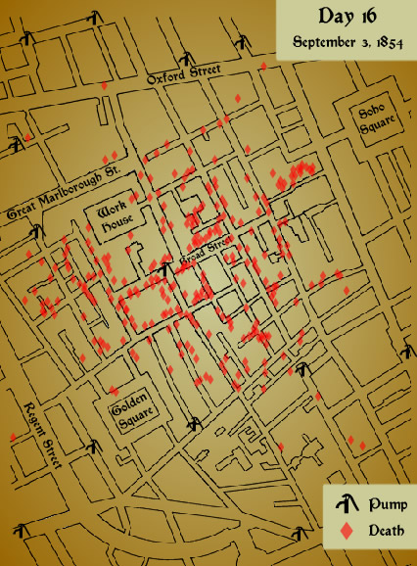
Des cartes pour la santé ? Une histoire ancienne
1854 : épidémie de choléra à Londres (Soho-Broad St.) – 600 morts
Edward Snow cartographie les morts et les pompes d’eau publiques
Emet l’hypothèse que l’eau d’une pompe est contaminée et propage le choléra
= début de l’épidémiologie
→ Suppose existence de cartes détaillées

